Slide 1
Reinforcement Learning 第二轮面试
能源学院 胡恩祥

Slide 2
Contents
RL简介
Sarsa算法
Q-Learning算法
DQN算法

Slide 3
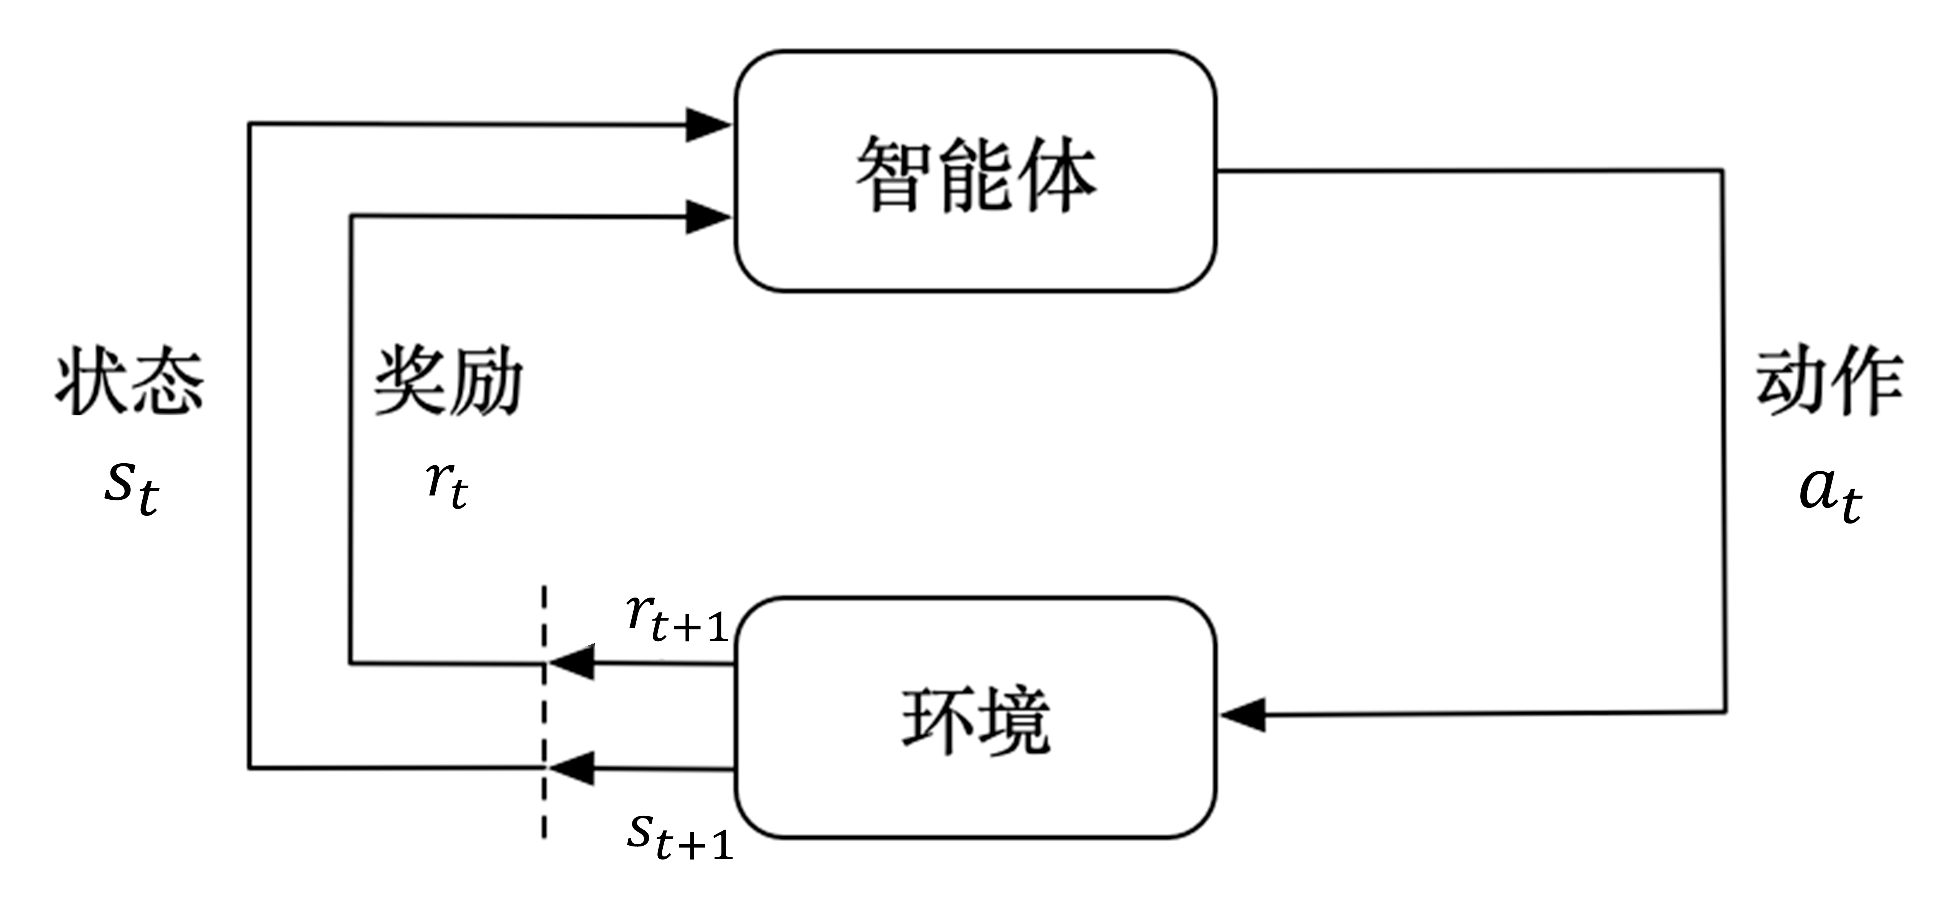
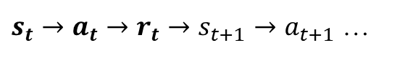
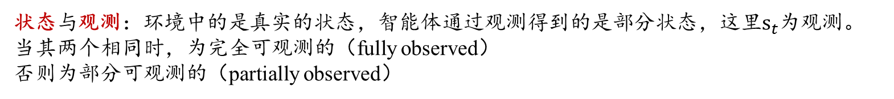
强化学习由两部分组成：智能体(agent)、环境
$s_{t}→a_{t}→r_{t}→s_{t+1}→a_{t+1}$ …
状态与观测：环境中的是真实的状态，智能体通过观测得到的是部分状态，这里$s_{t}$为观测。
当其两个相同时，为完全可观测的（fully observed）
否则为部分可观测的（partially observed）
策略(policy)：$π\left(a | s\right)=p(a_{t}=a|s_{t}=s)，$即在状态s下采取动作a的概率。

Slide 4
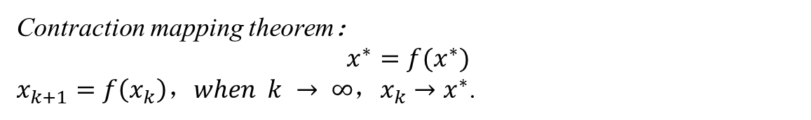
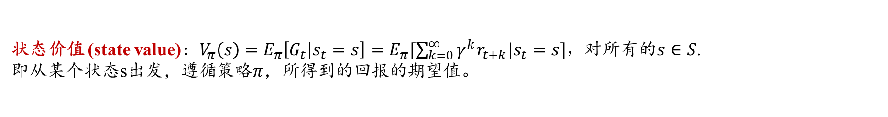
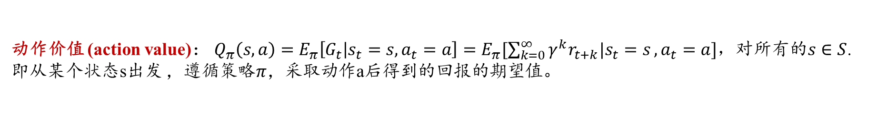
马尔可夫性质：某时刻的状态只取决于上一时刻的状态。
马尔可夫过程是一组具有马尔可夫性质的随机变量序列 ，也被称为马尔可夫链
马尔可夫奖励过程就是马尔可夫链加上奖励函数。
折扣回报(discounted return)：一条轨迹的discounted return为$G_{t}=r_{t}+{γr}_{t+1}+{γ^{2}r}_{t+2}+…$
马尔可夫决策过程就是马尔可夫奖励过程加上策略$π\left(a | s\right)$。
状态价值 (state value)：$V_{π}\left(s\right)=E_{π}\left[G_{t} | s_{t}=s\right]=E_{π}[\sum_{k=0}^{∞}{γ^{k}r_{t+k}|s_{t}=s}]，$对所有的$s∈S$.
即从某个状态s出发，遵循策略$π$，所得到的回报的期望值。
动作价值 (action value)： $Q_{π}\left(s,a\right)=E_{π}\left[G_{t} | s_{t}=s,a_{t}=a\right]=E_{π}[\sum_{k=0}^{∞}{γ^{k}r_{t+k}|s_{t}=s},a_{t}=a]，$对所有的$s∈S$.
即从某个状态s出发 ，遵循策略$π$，采取动作a后得到的回报的期望值。
Bellman optimality equation (矩阵形式)：$v=\max_{π}\left(r_{π}+γP_{π}v\right)=f(v)$
Contraction mapping theorem：
$$x^{∗}=f(x^{∗})$$
$x_{k+1}=f\left(x_{k}\right)，when k → ∞，x_{k}→x^{∗}$.

Slide 5
Bellman optimality equation (矩阵形式)：$v=\max_{π}\left(r_{π}+γP_{π}v\right)$
价值迭代(Value iteration) ：
policy update： $π_{k+1}=\arg{\max_{π}}\left(r_{π}+γP_{π}v\right)$
value update： $v_{k+1}=\left(r_{π_{k+1}}+γP_{π_{k+1}}v_{k}\right)$
策略迭代(Policy iteration) ：
policy evaluation：$v_{π_{k}}=r_{π_{k}}+γP_{π_{k}}v_{π_{k}} ，解出v_{π_{k}}$
policy improvement：$π_{k+1}=\arg{\max_{π}}\left(r_{π}+γP_{π}v_{π_{k}}\right)$

Slide 6
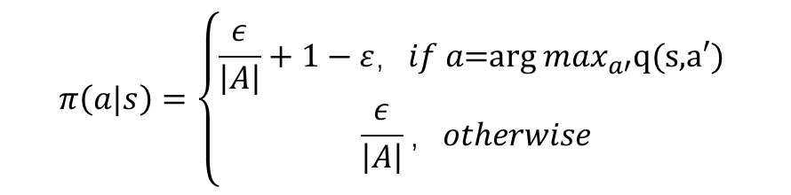
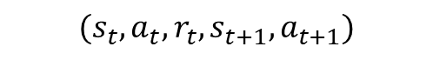
Sarsa算法：基于时序差分方法的model-free的on-policy强化学习算法
$$(s_{t},a_{t},r_{t},s_{t+1},a_{t+1})$$
通过时序差分法估计action value：
$$\left\{\begin{aligned}q_{t+1}\left(s_{t},a_{t}\right)=q_{t}\left(s_{t},a_{t}\right)+α_{t}\left(s_{t},a_{t}\right)[r_{t+1}+γ{ q}_{t}\left(s_{t+1},a_{t+1}\right)−q_{t}\left(s_{t},a_{t}\right)]\text{，} \\ q_{t+1}\left(s_{t},a_{t}\right)=q_{t}\left(s_{t},a_{t}\right)\text{，}for all (s,a)≠(s_{t},a_{t})\end{aligned}\right.$$
更新策略：
$$π\left(a|s\right)=\left\{\begin{aligned}\frac{ε}{\left|A\right|}+1−ε，if a\text{=}\text{arg} \max_{a′}\text{q}\text{(}\text{s}\text{,}\text{a}\text{′)} \\ \frac{ε}{\left|A\right|}\text{，}otherwise\end{aligned}\right.$$
利用
探索

Slide 7
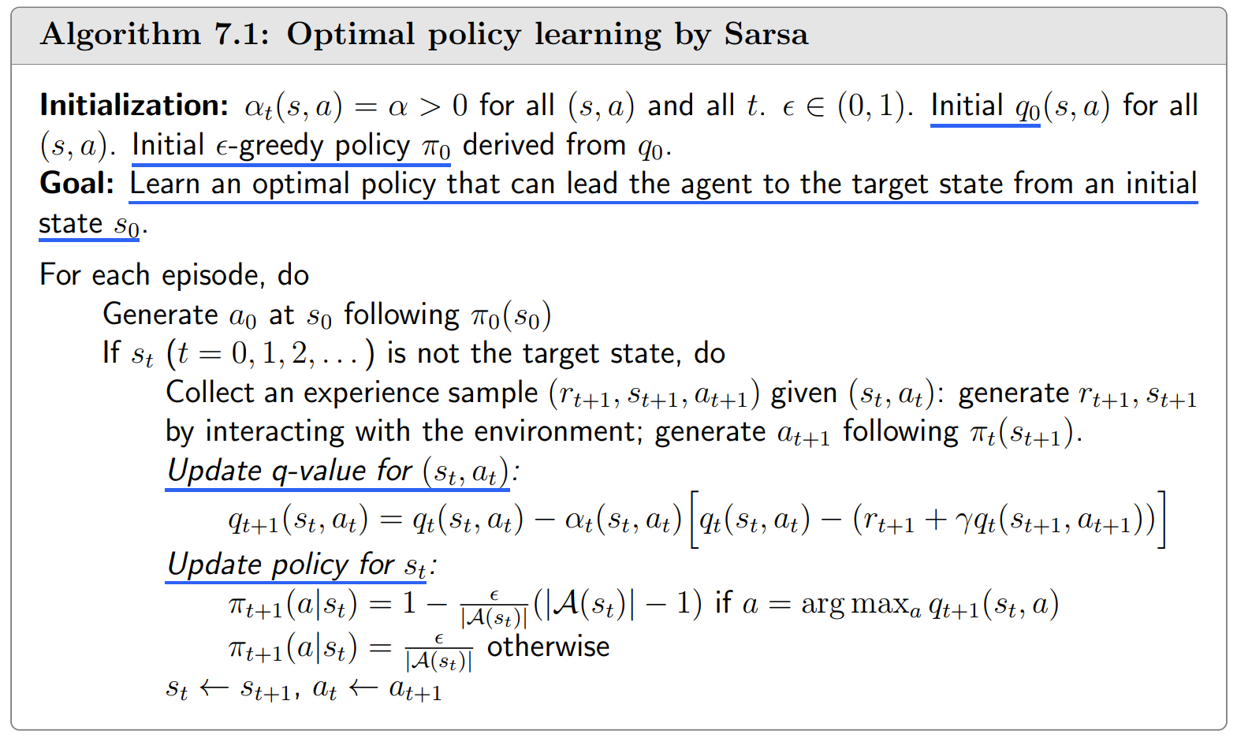
Sarsa算法

Slide 8
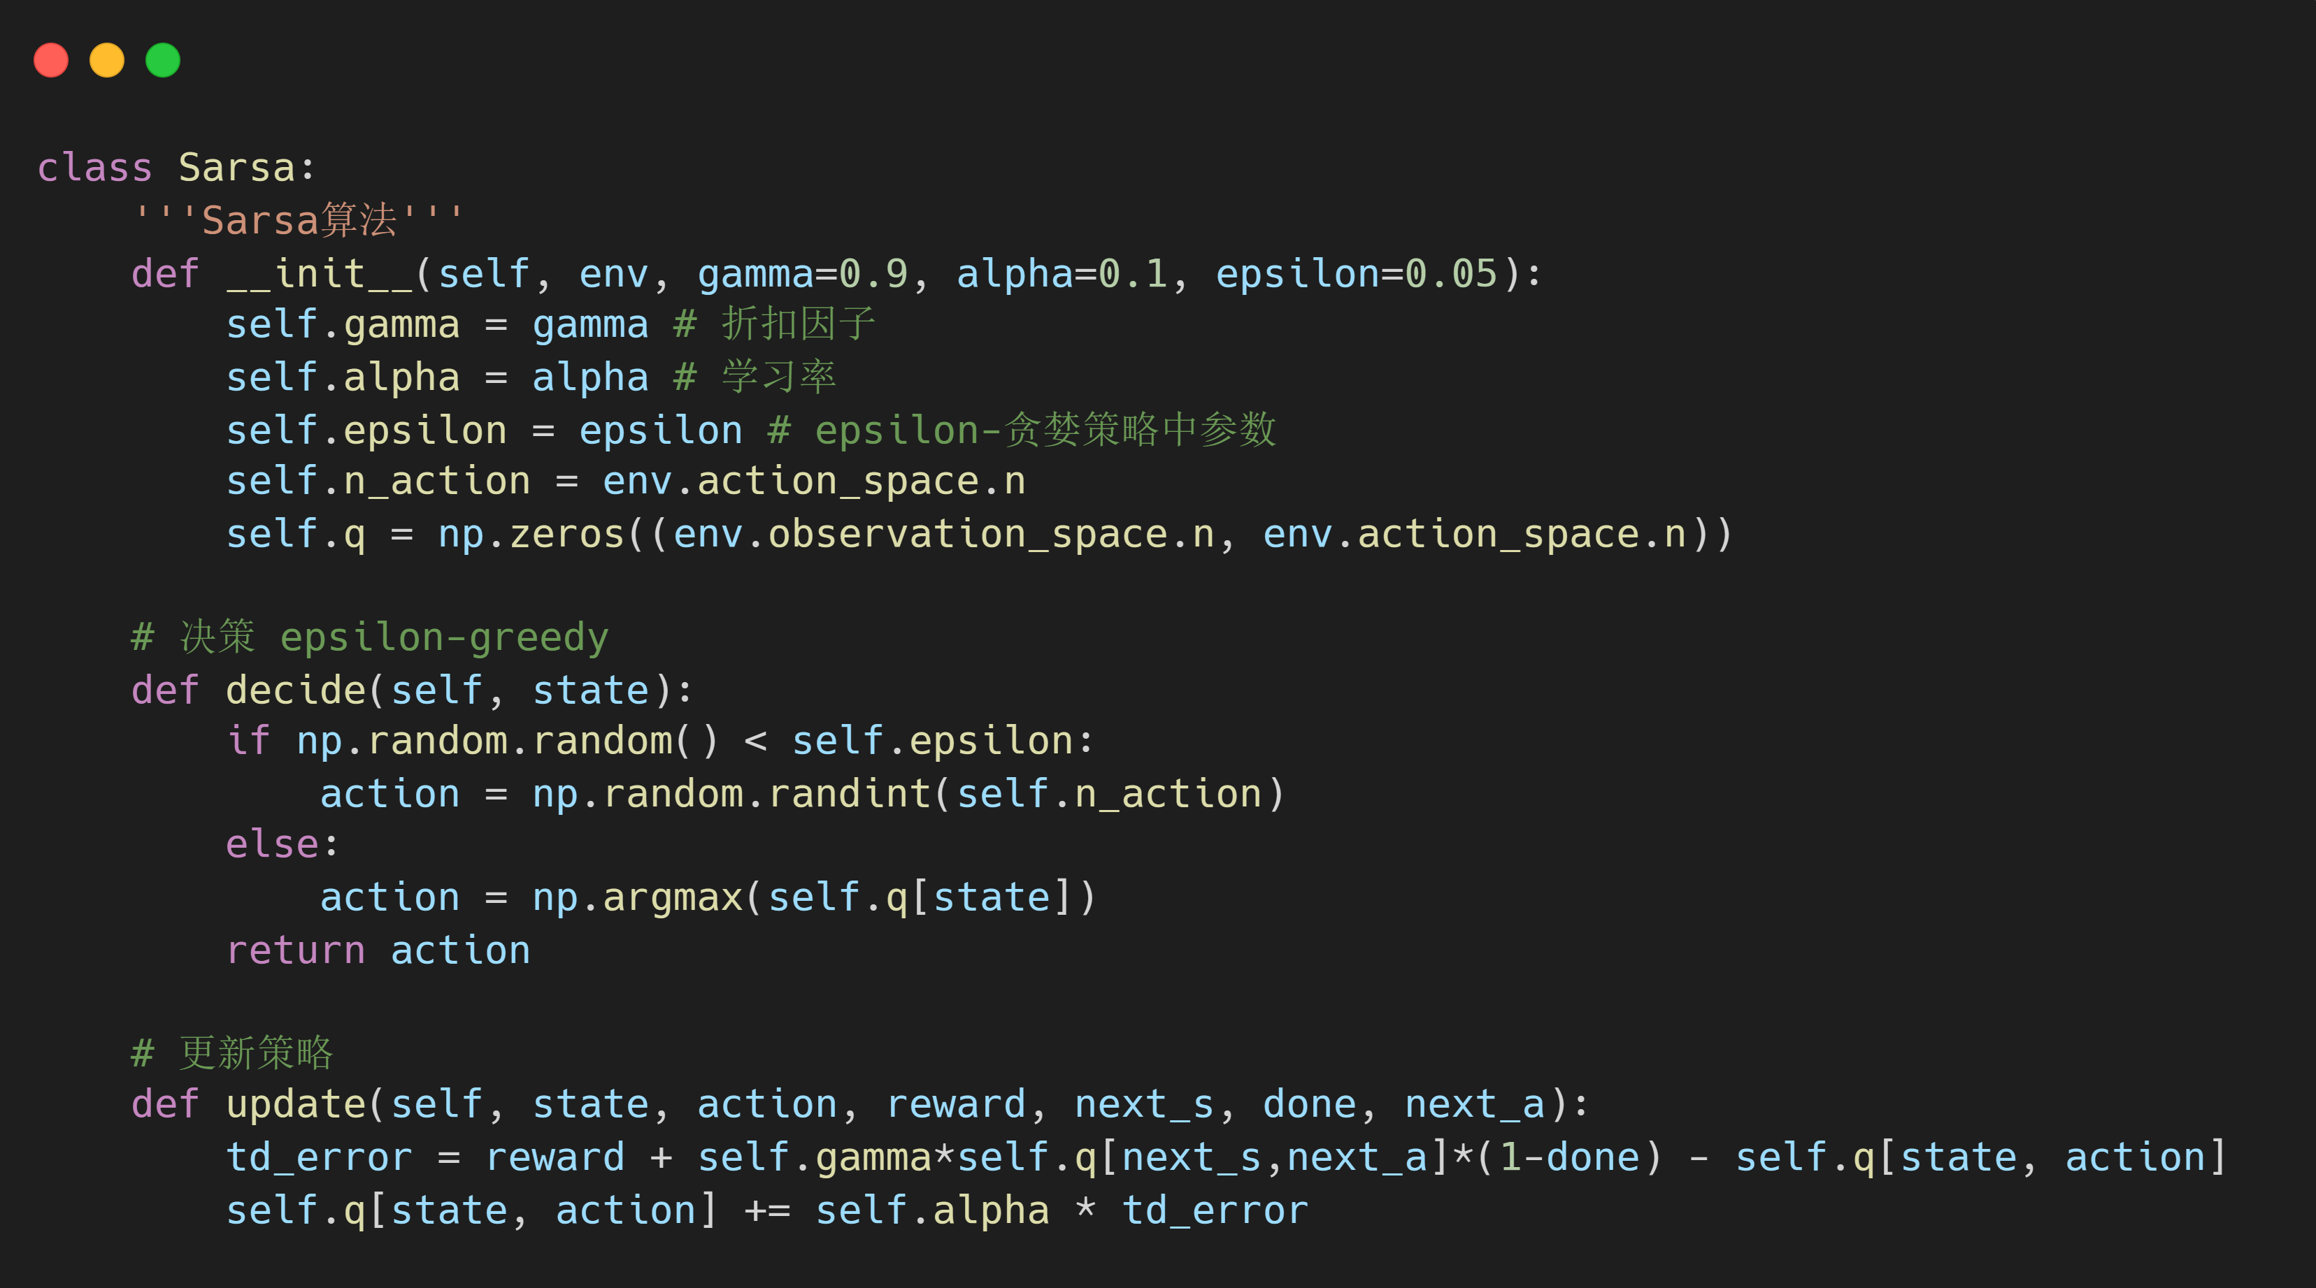
Sarsa算法

Slide 9
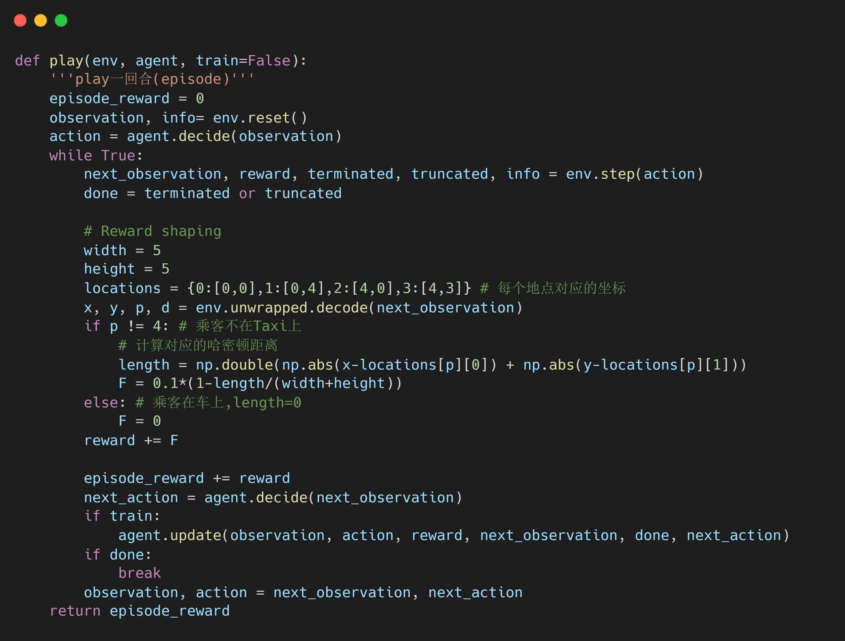
Sarsa算法

Slide 10
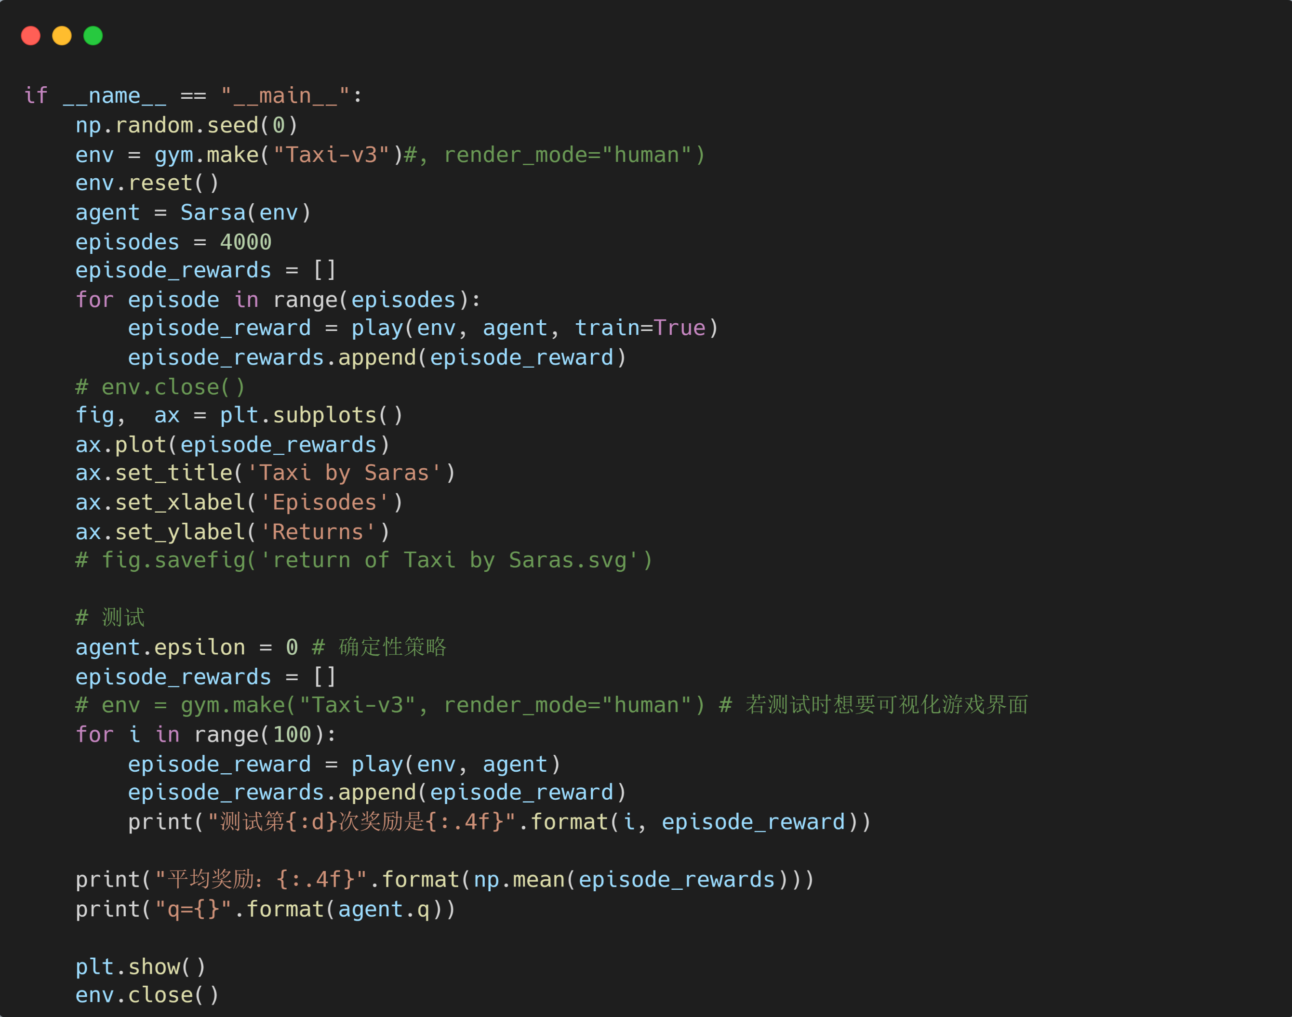
Sarsa算法

Slide 11
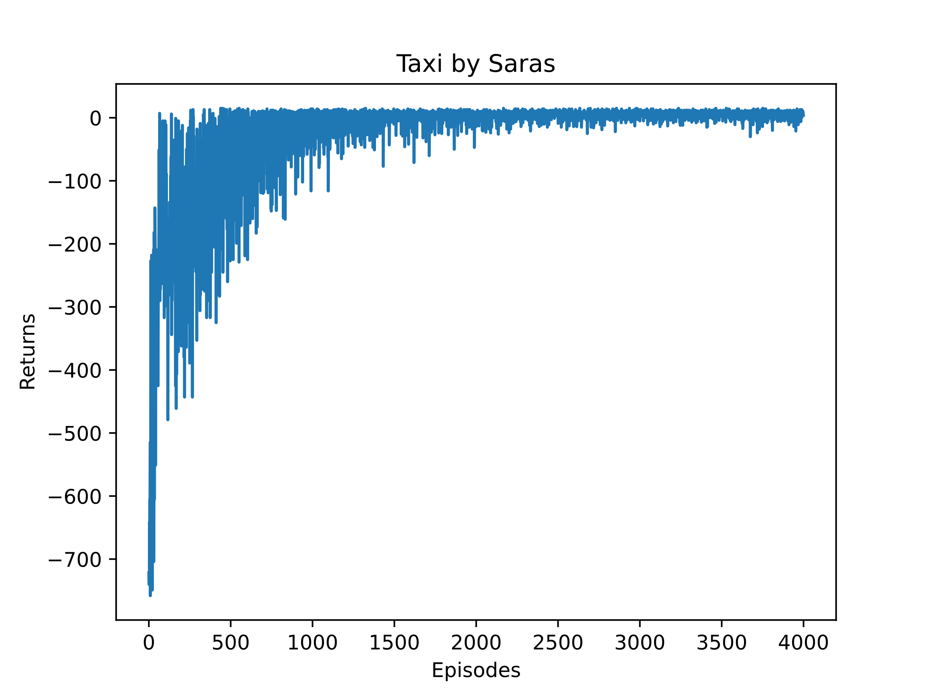
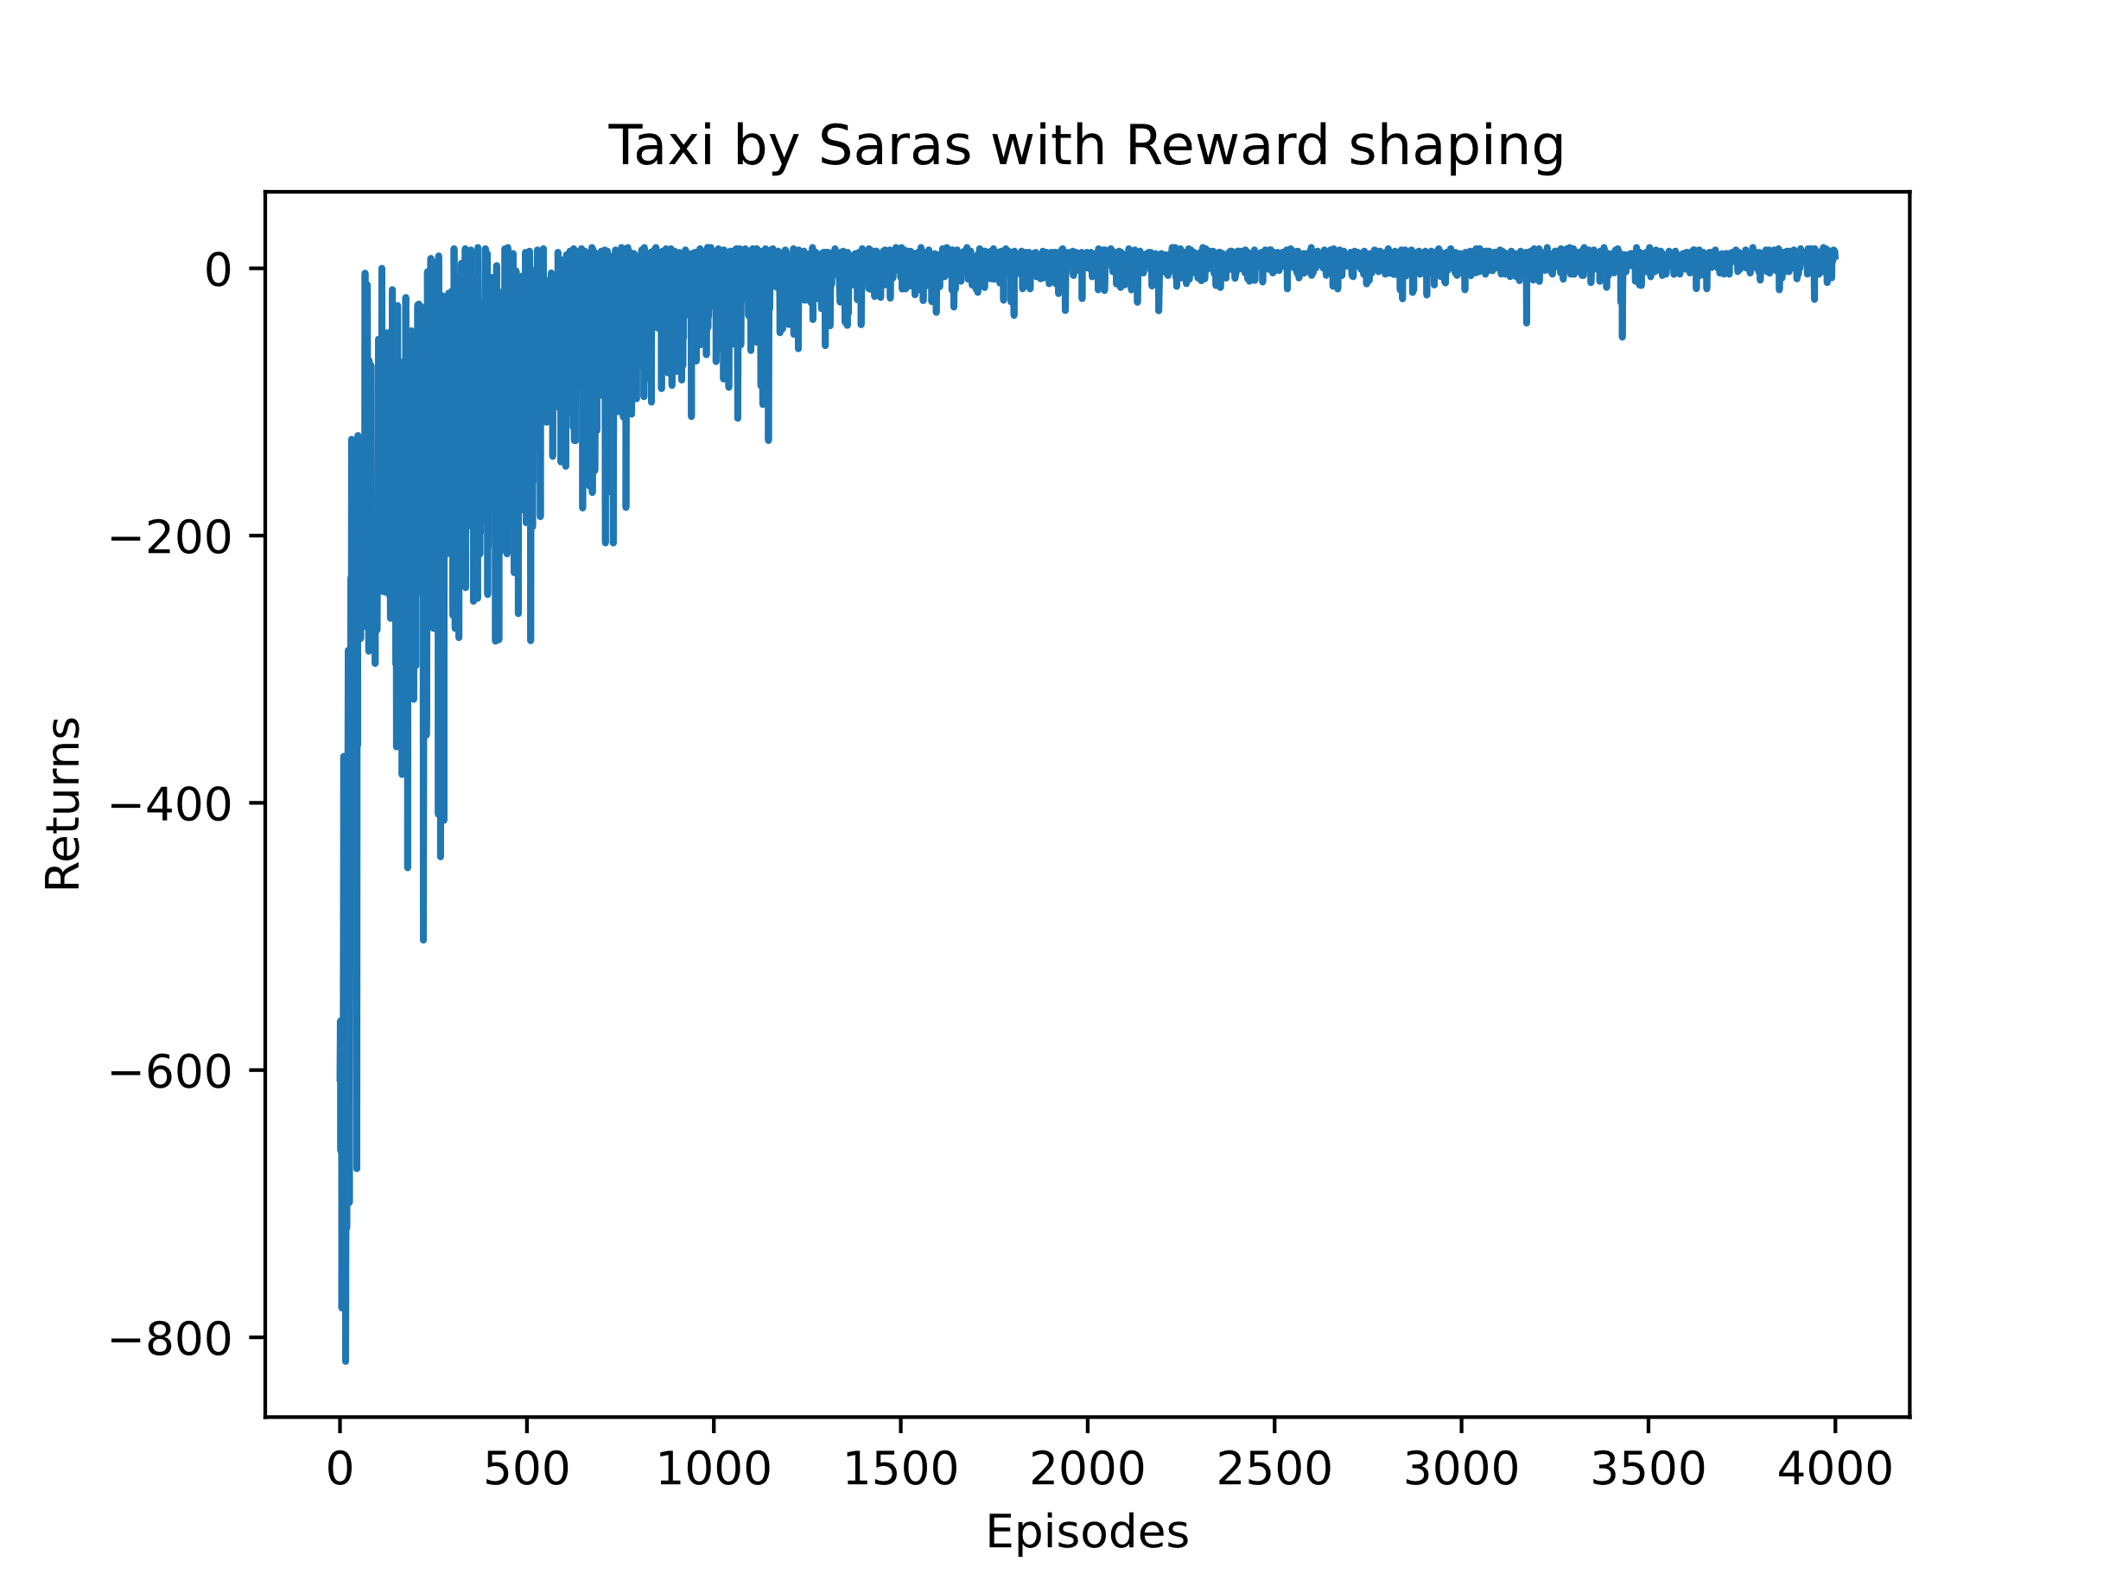
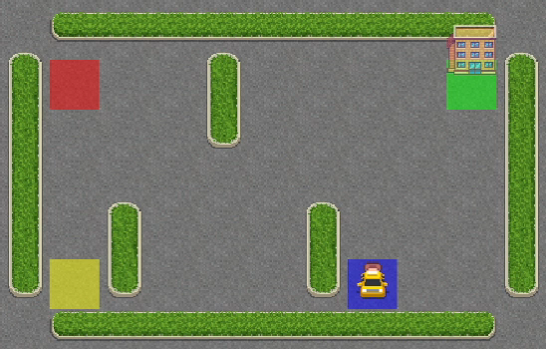
Sarsa算法

Slide 12
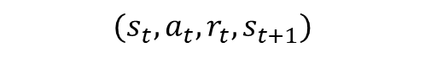
Q-Learning算法：基于时序差分方法的model-free的强化学习算法
$$(s_{t},a_{t},r_{t},s_{t+1})$$
通过时序差分法估计action value：
$$\left\{\begin{aligned}q_{t+1}\left(s_{t},a_{t}\right)=q_{t}\left(s_{t},a_{t}\right)+α_{t}\left(s_{t},a_{t}\right)[r_{t+1}+γ{\max_{a} q}_{t}\left(s_{t+1},a\right)−q_{t}\left(s_{t},a_{t}\right)]\text{，} \\ q_{t+1}\left(s_{t},a_{t}\right)=q_{t}\left(s_{t},a_{t}\right)\text{，}for all (s,a)≠(s_{t},a_{t})\end{aligned}\right.$$
更新策略：
$$π\left(a|s\right)=\left\{\begin{aligned}\frac{ε}{\left|A\right|}+1−ε，if a\text{=}\text{arg} \max_{a′}\text{q}\text{(}\text{s}\text{,}\text{a}\text{′)} \\ \frac{ε}{\left|A\right|}\text{，}otherwise\end{aligned}\right.$$
利用
探索

Slide 13
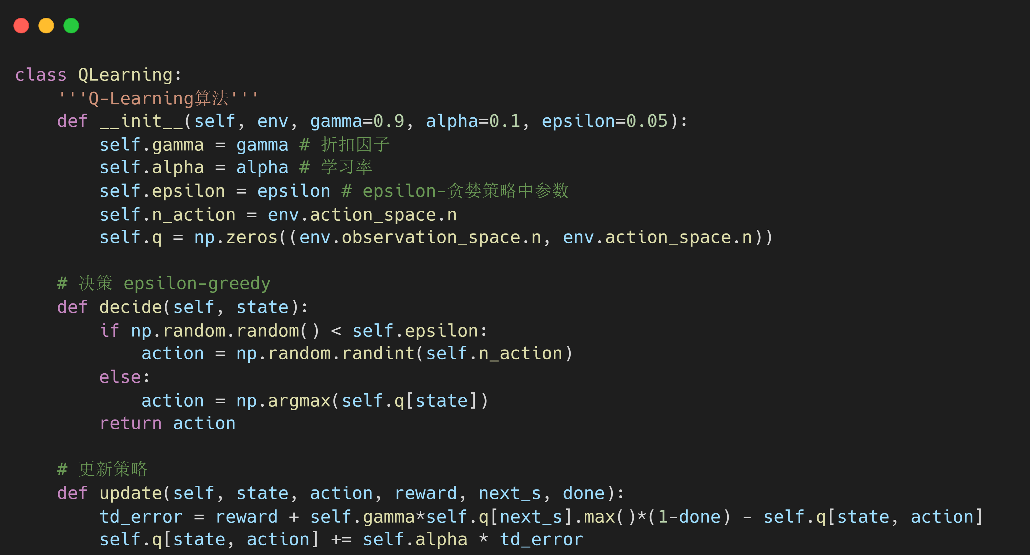
Q-Learning算法

Slide 14
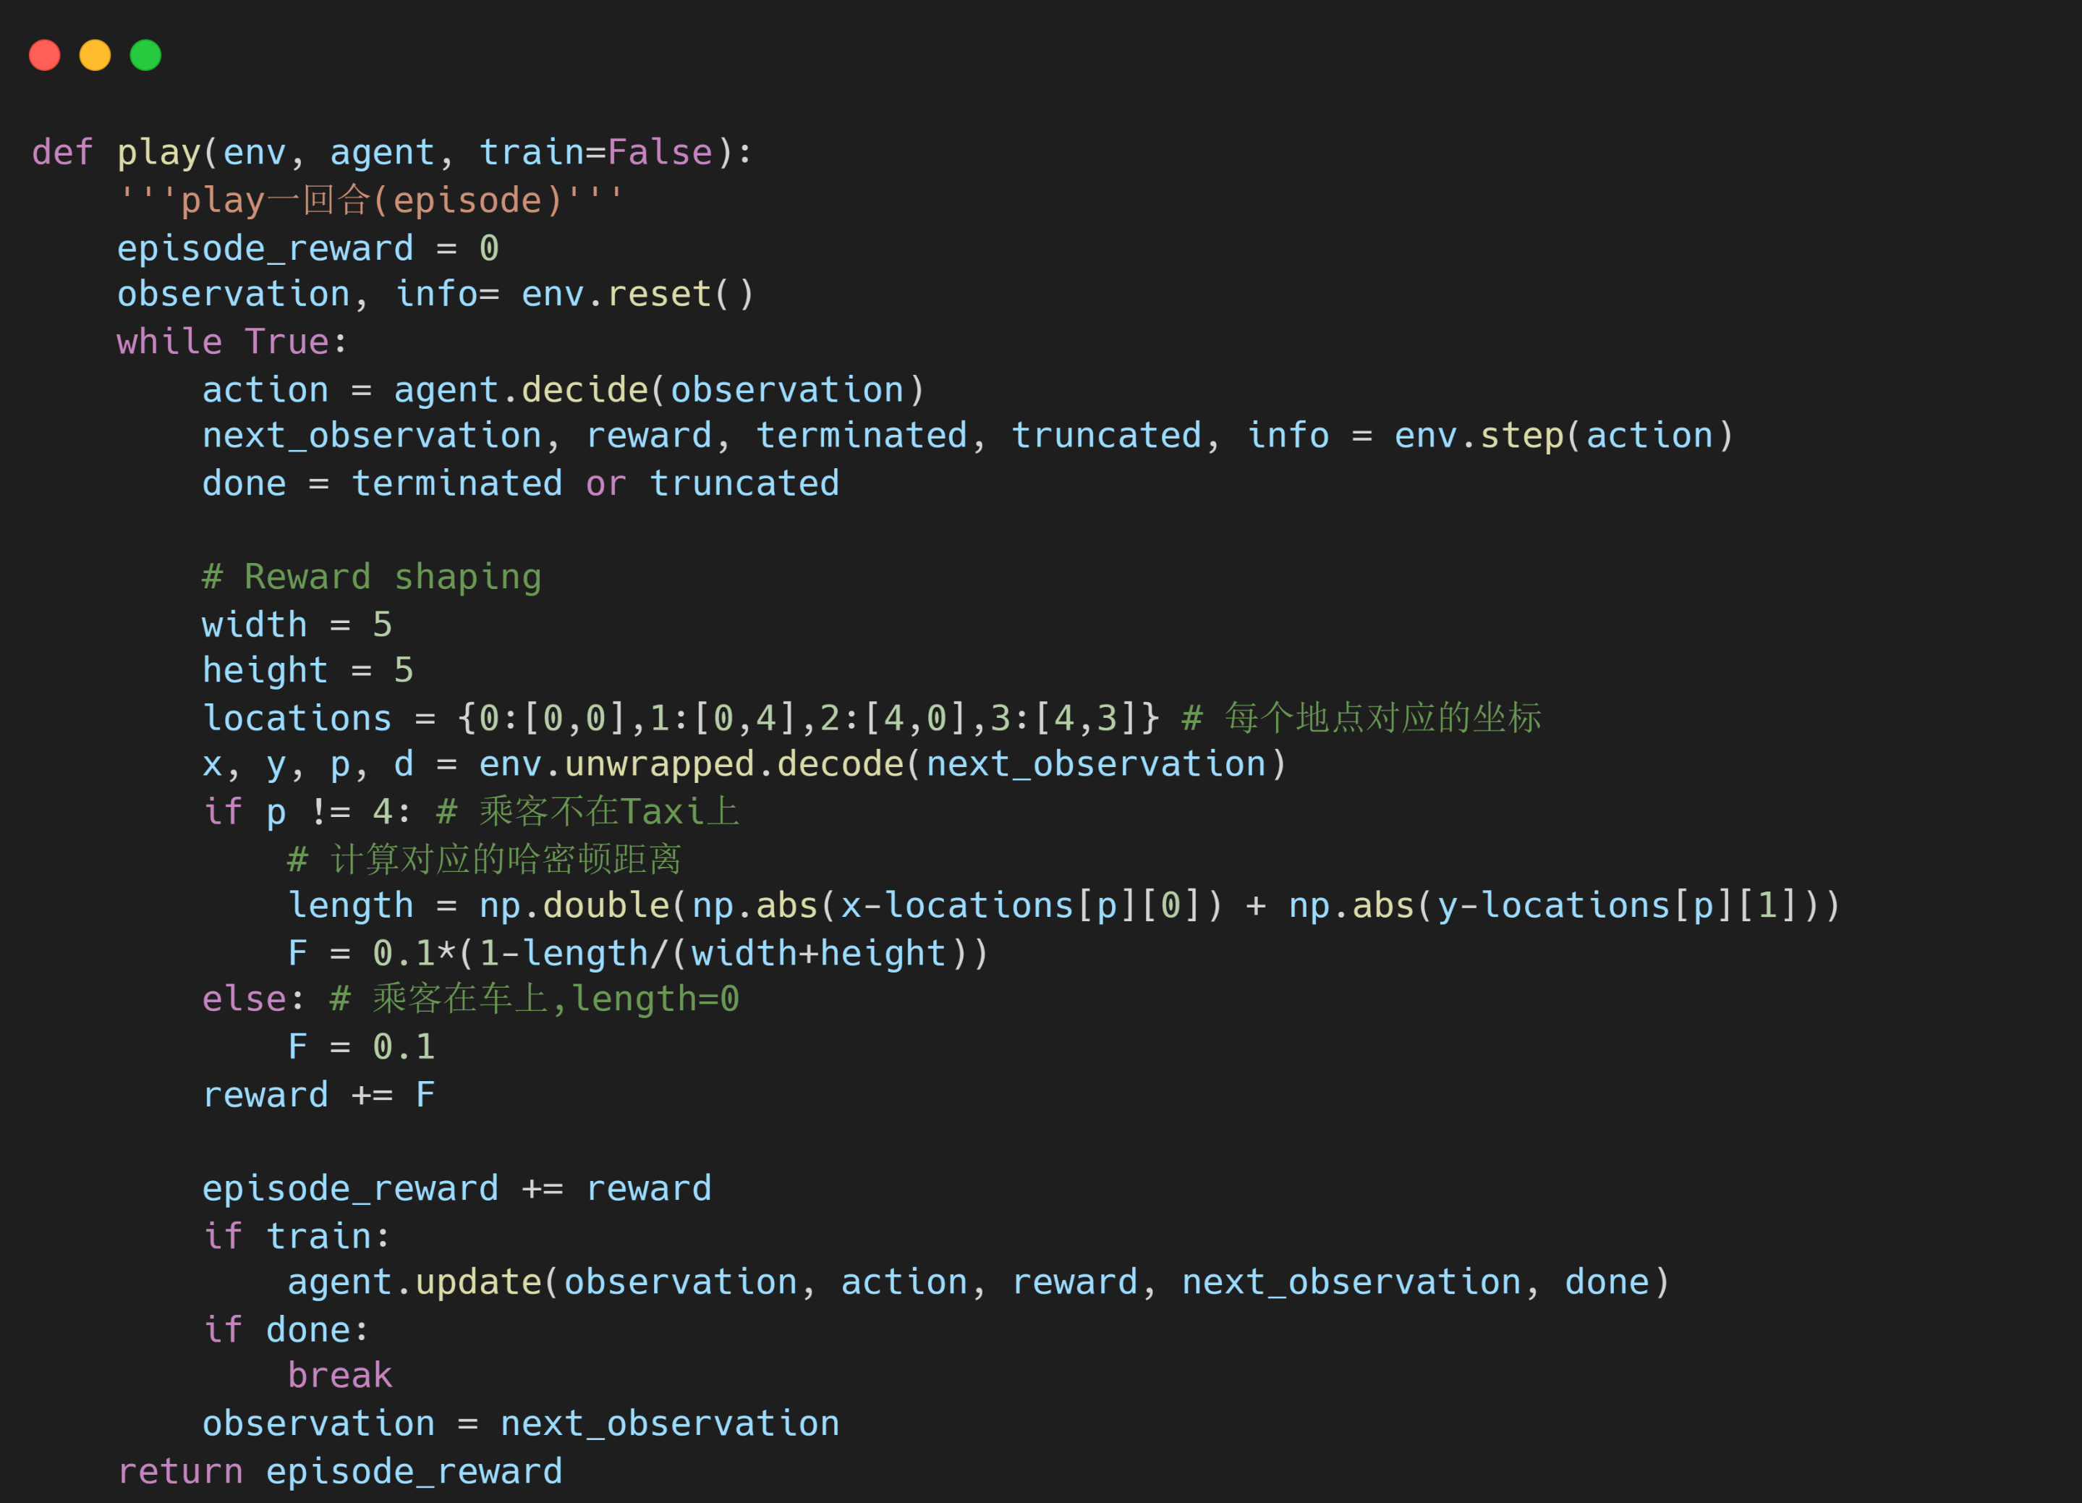
Q-Learning算法

Slide 15
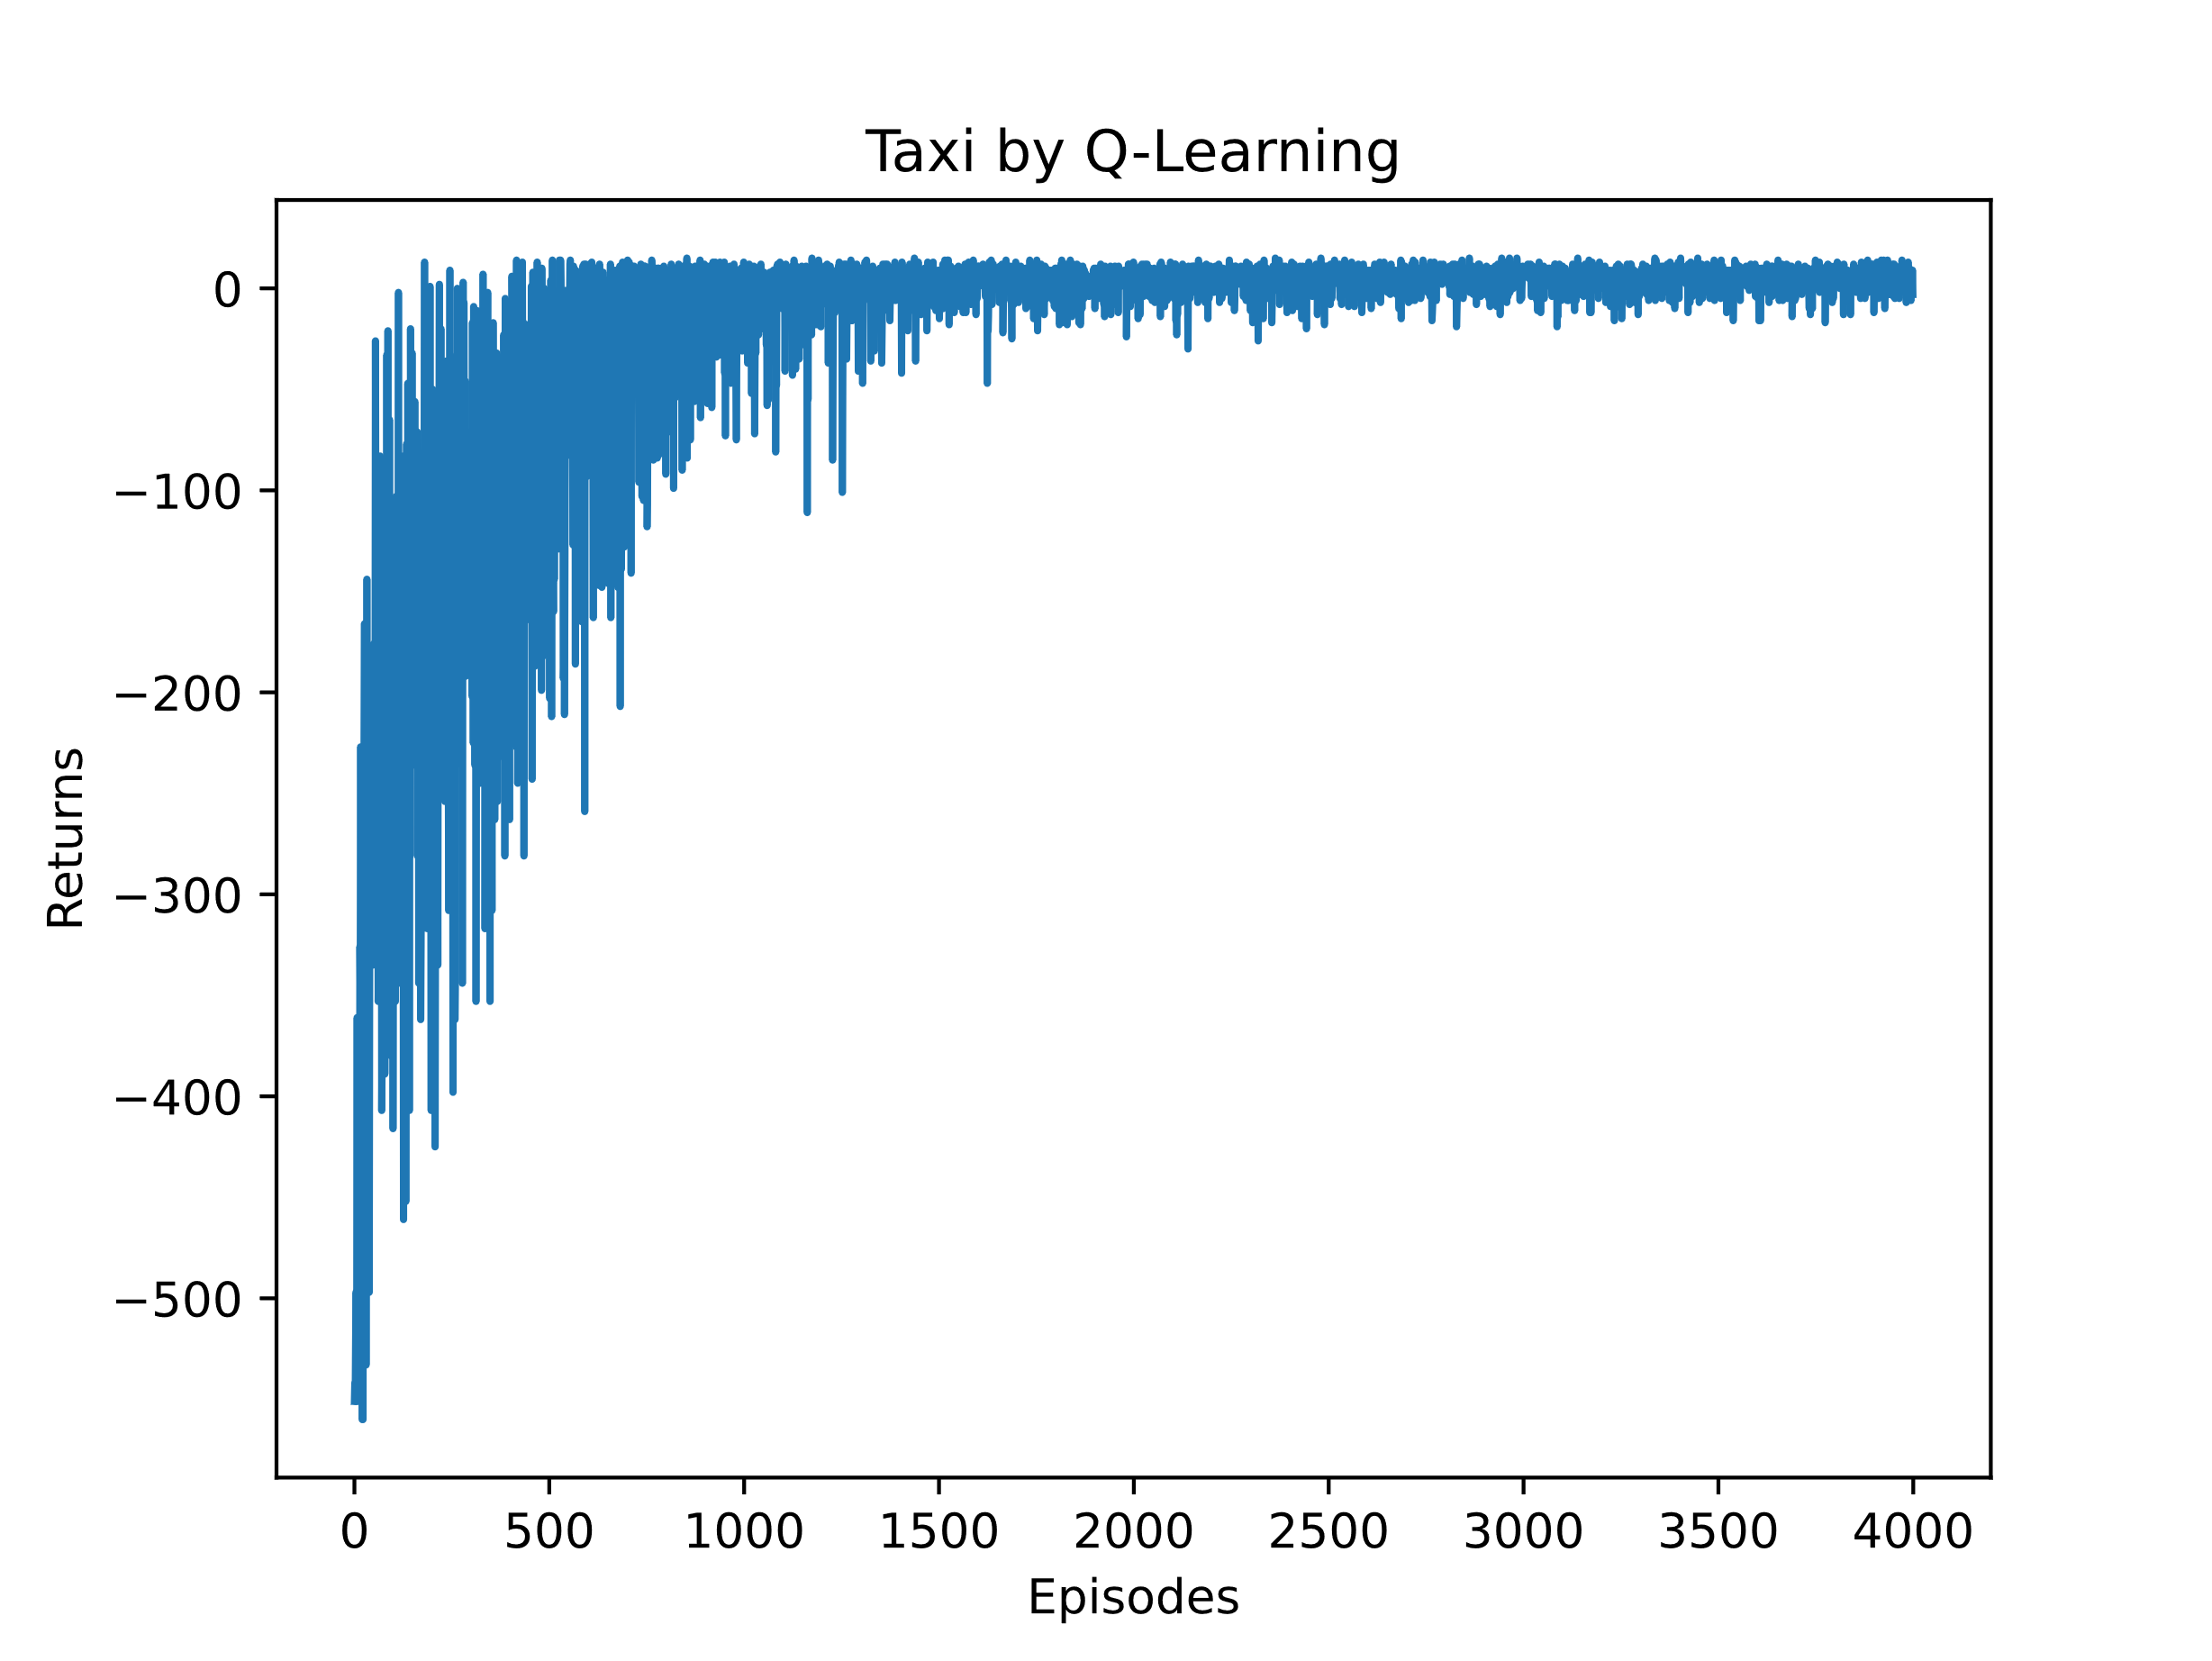
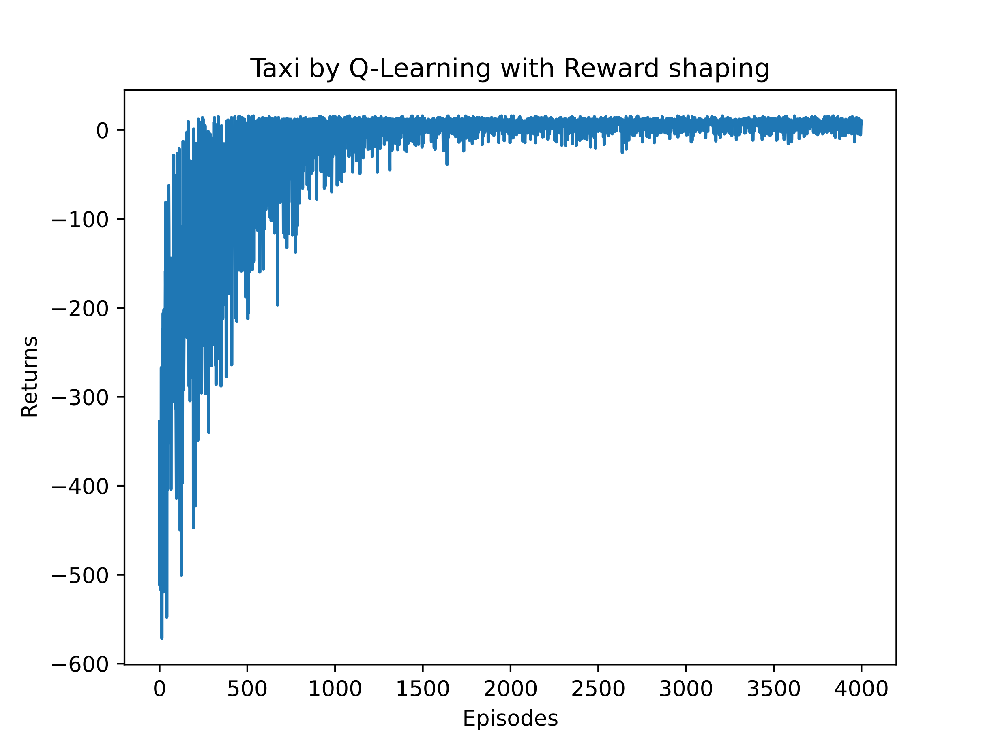
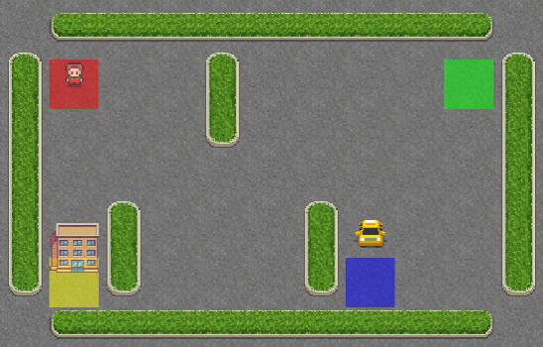
Q-Learning算法

Slide 16
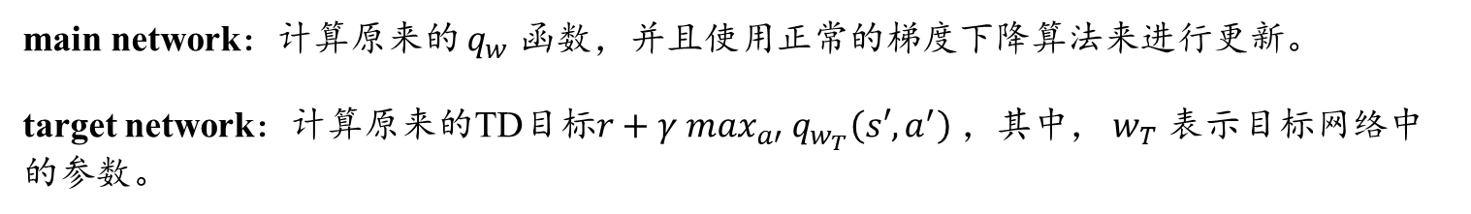
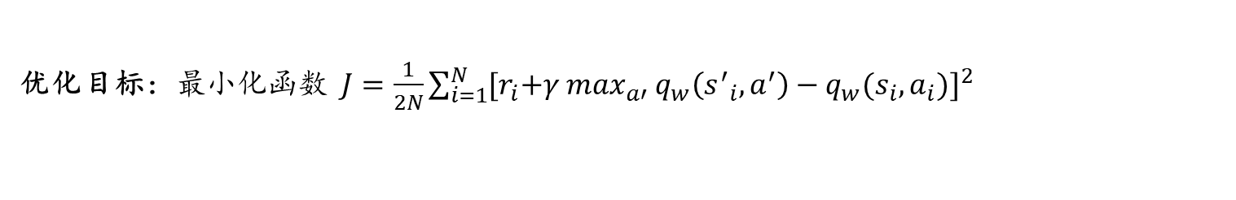
DQN(Deep Q Network)算法：用神经网络表示action value函数q。
优化目标：最小化函数 $J=\frac{1}{2N}\sum_{i=1}^{N}{{{[r}_{i}+γ \max_{a′} q_{w}\left({s^{′}}_{i},a^{′}\right)−q_{w}(s_{i},a_{i})]}^{2}}$
main network：计算原来的 $q_{w}$ 函数，并且使用正常的梯度下降算法来进行更新。
target network：计算原来的TD目标$r+γ \max_{a′} q_{w_{T}}\left(s′,a^{′}\right)$，其中， $w_{T}$ 表示目标网络中的参数。
经验回放：将每次从环境中采样得到的四元组数据（状态，动作，奖励，下一状态）存储到回放缓冲区中，训练 Q 网络的时候再从回放缓冲区中随机采样若干数据来进行训练。

Slide 17
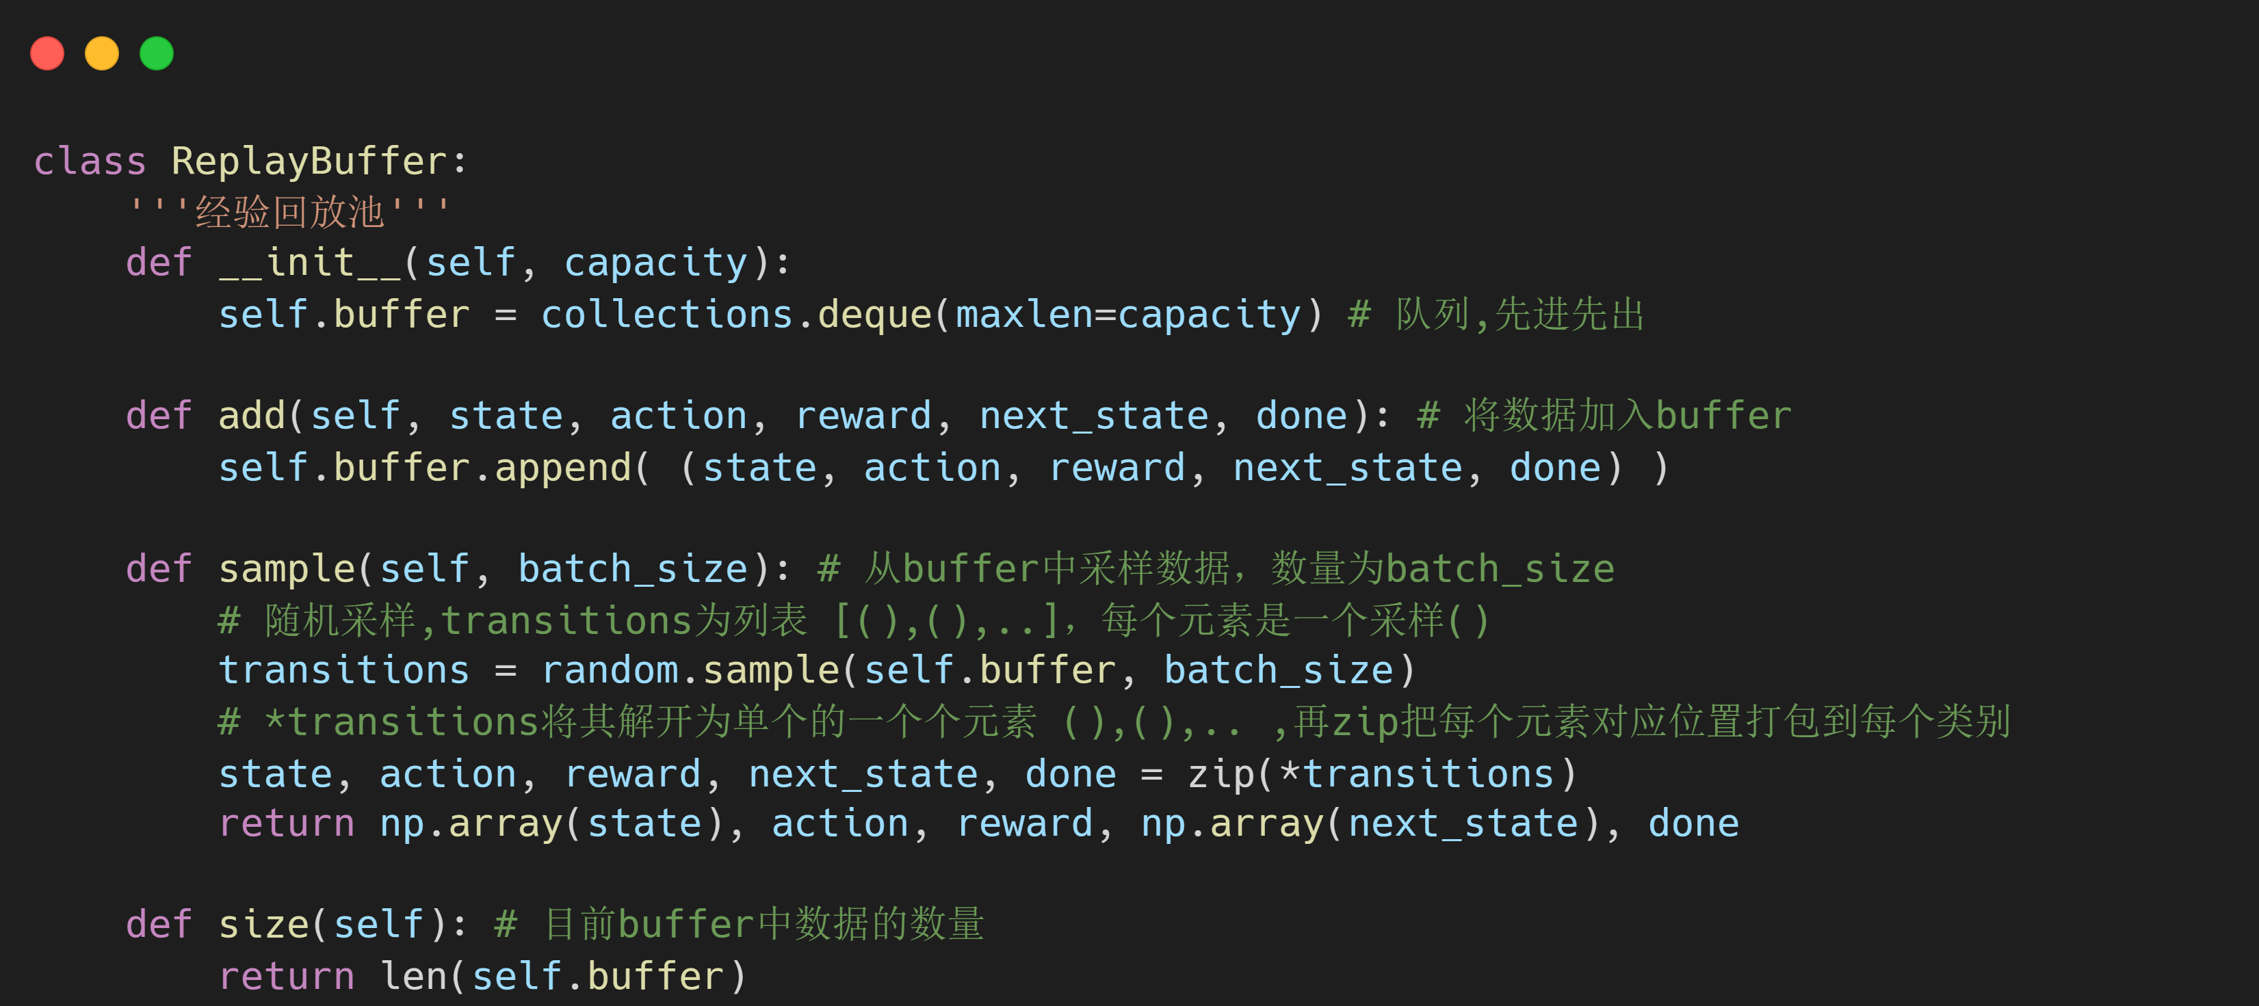
DQN(Deep Q Network)算法

Slide 18
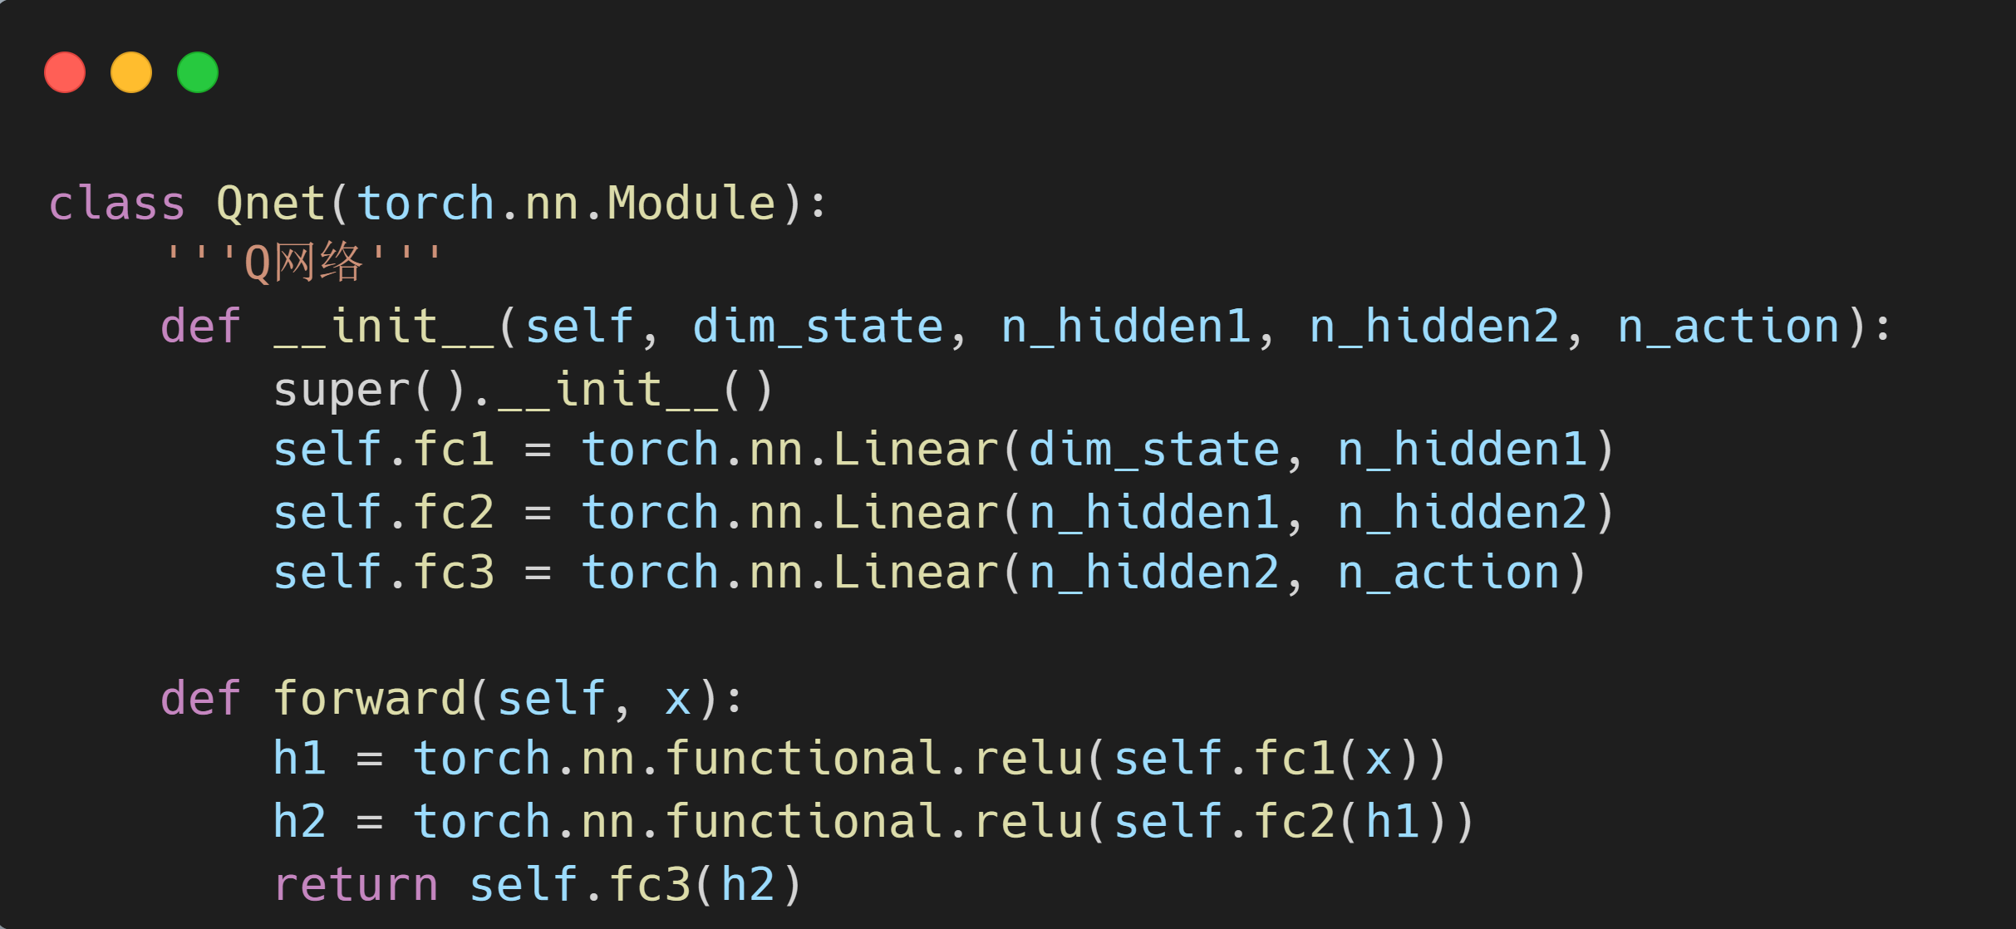
DQN(Deep Q Network)算法

Slide 19
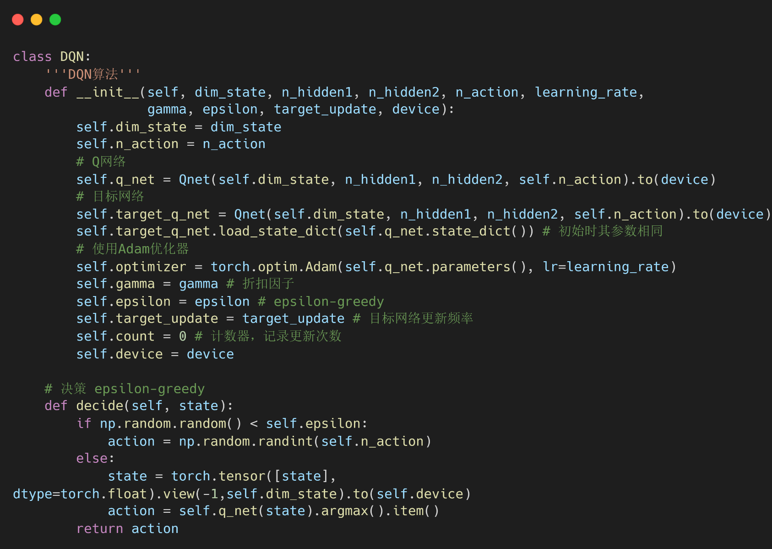
DQN(Deep Q Network)算法

Slide 20

DQN(Deep Q Network)算法

Slide 21
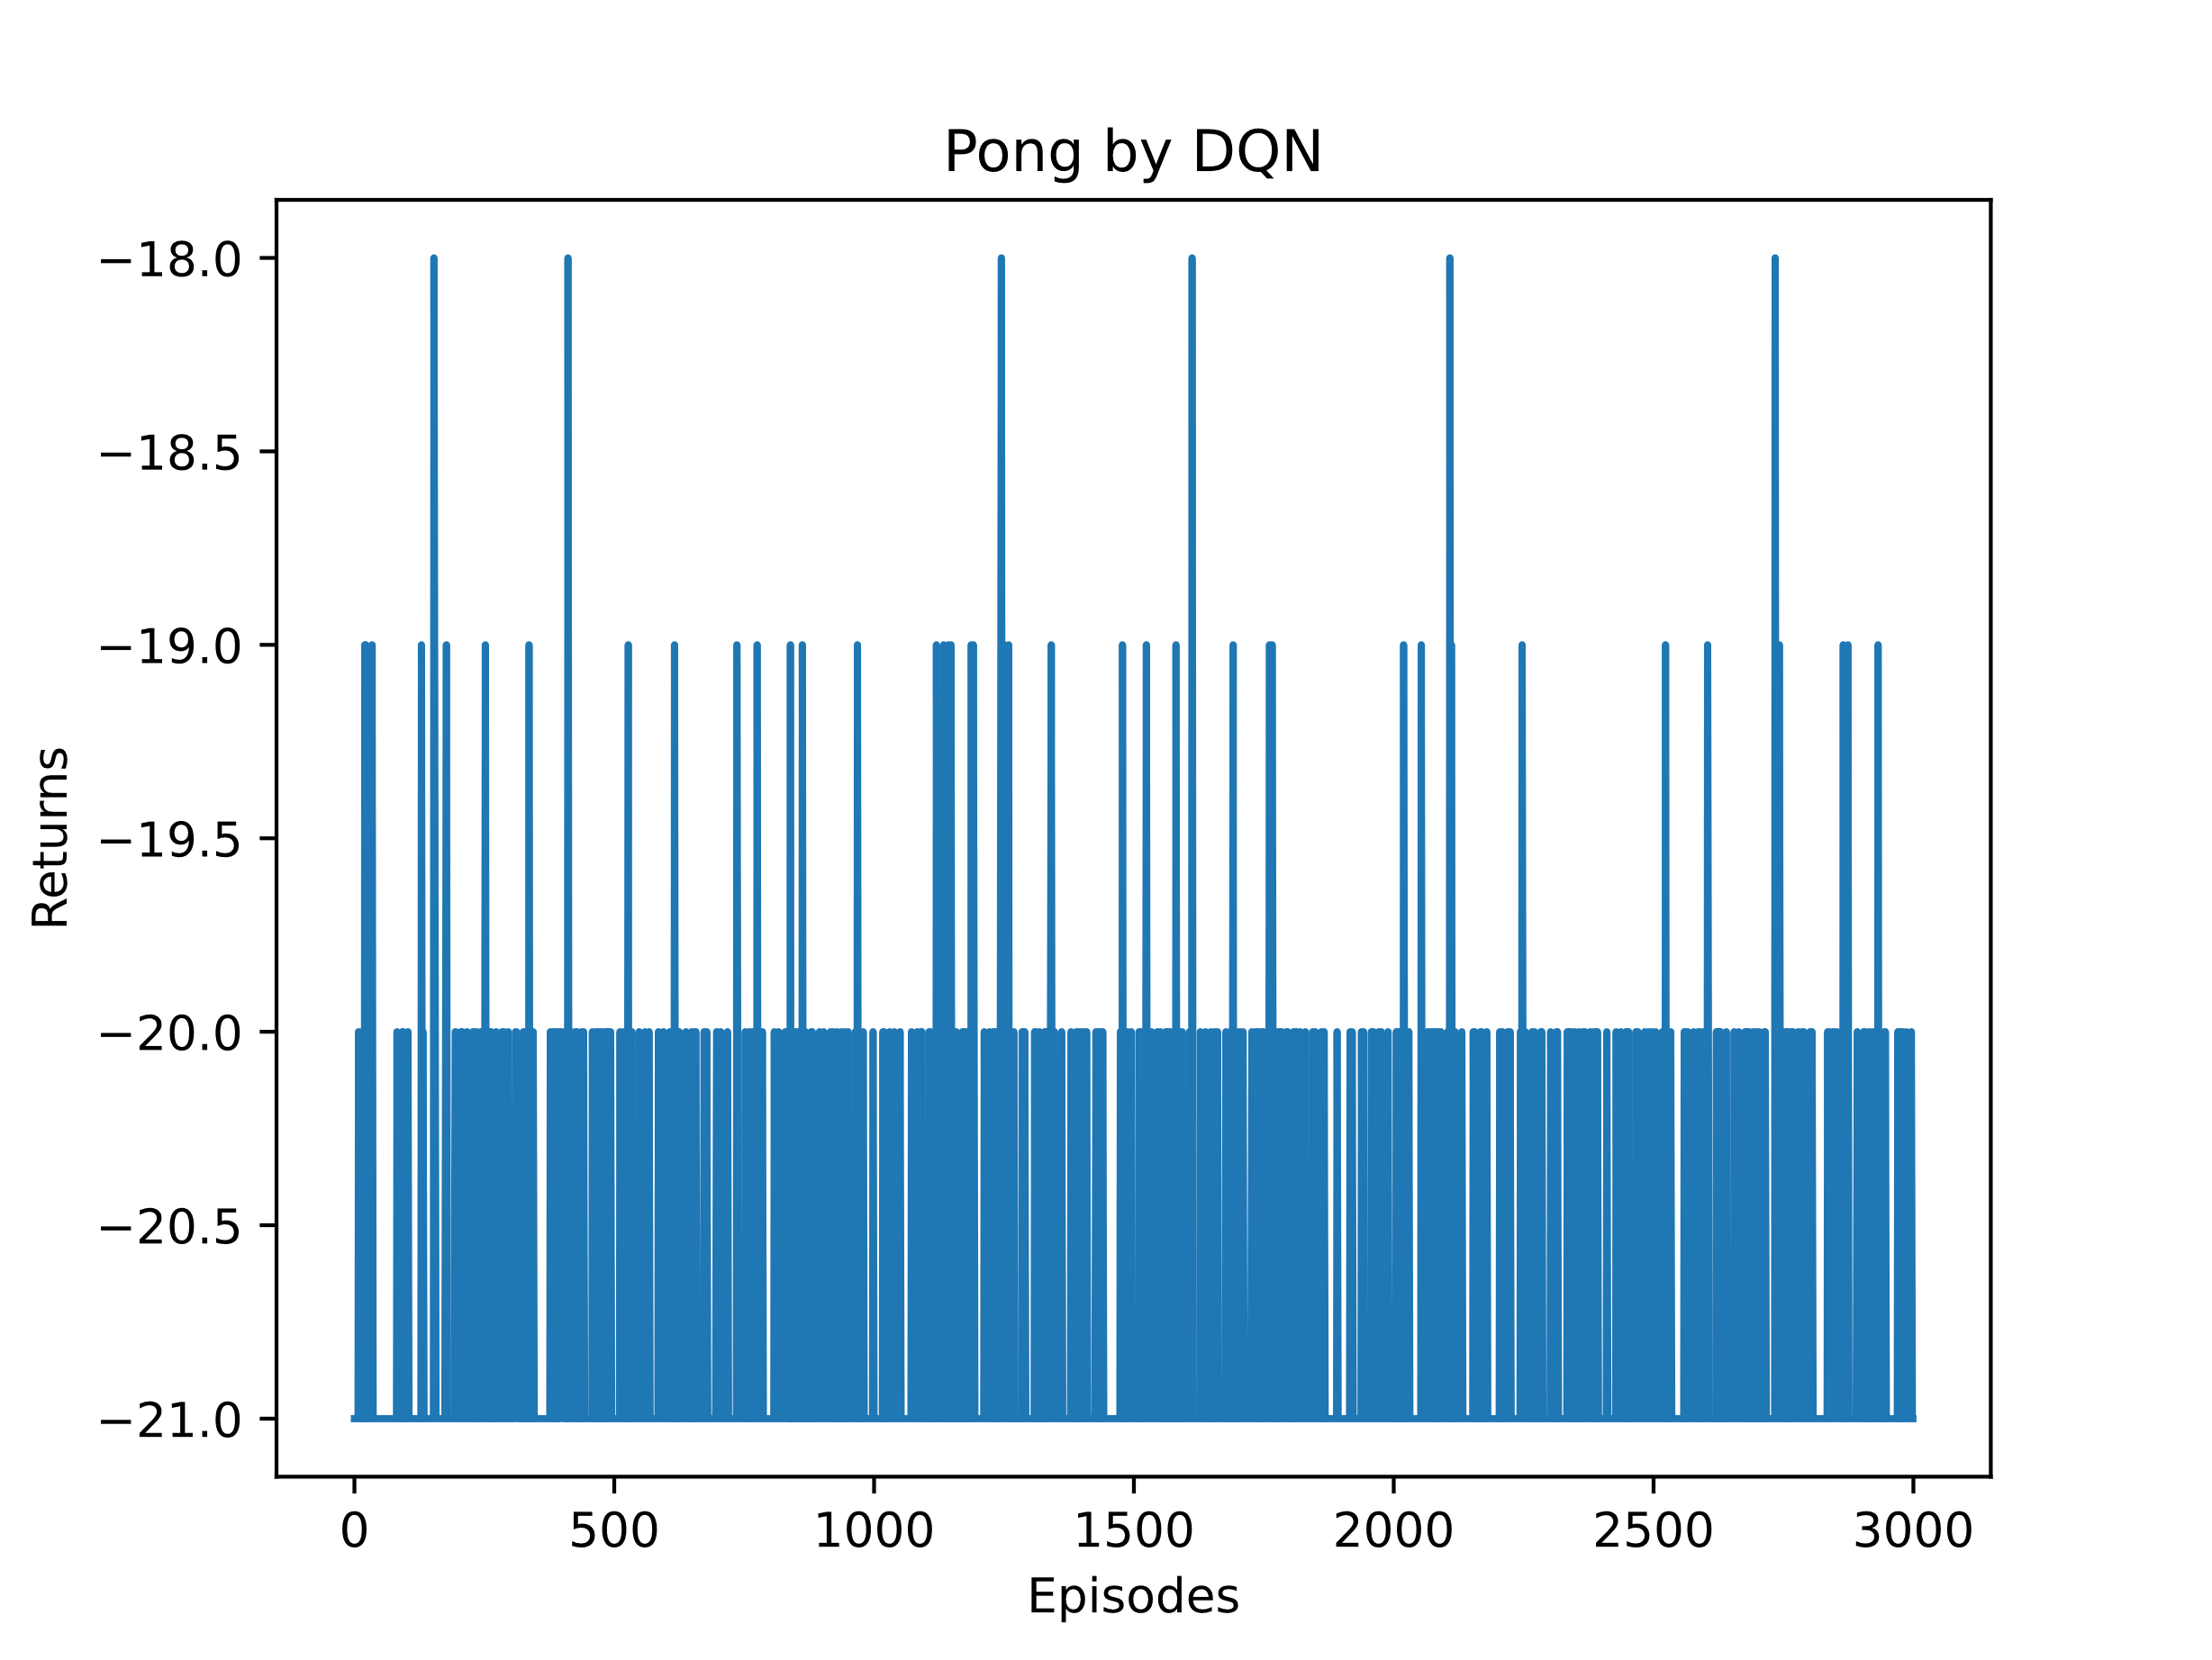
DQN(Deep Q Network)算法

Slide 22
Thanks
能源学院 胡恩祥

